Slide 1
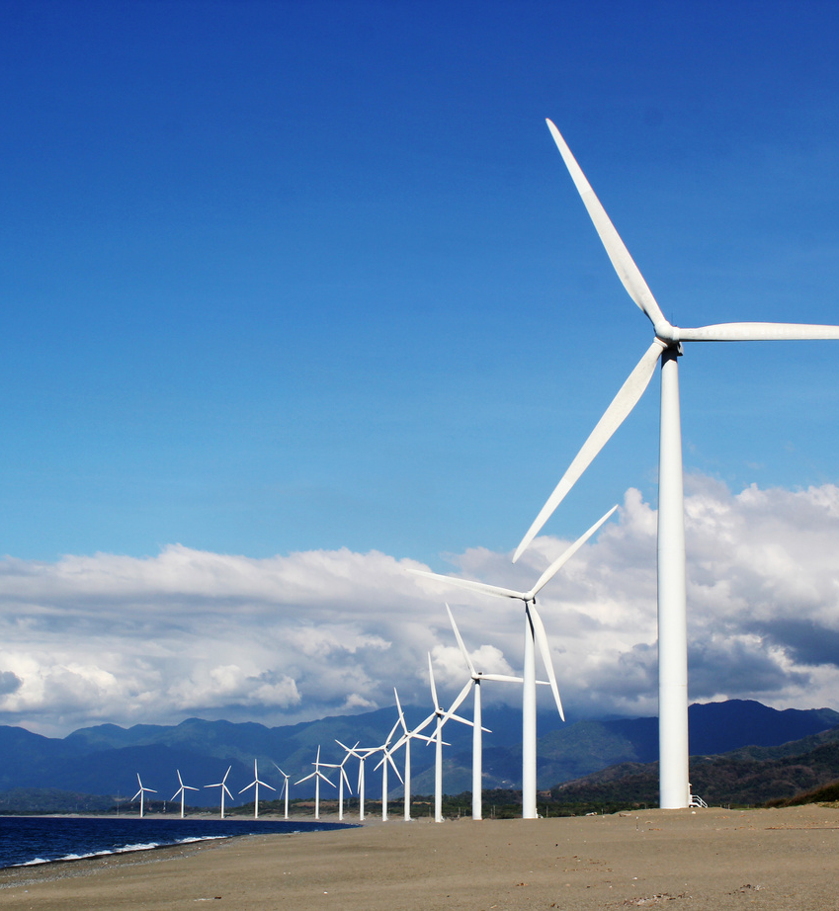
ΑΝΕΜΟΓΕΝΝΗΤΡΙΑ
ΕΛΛΑΚ 2023

Slide 2
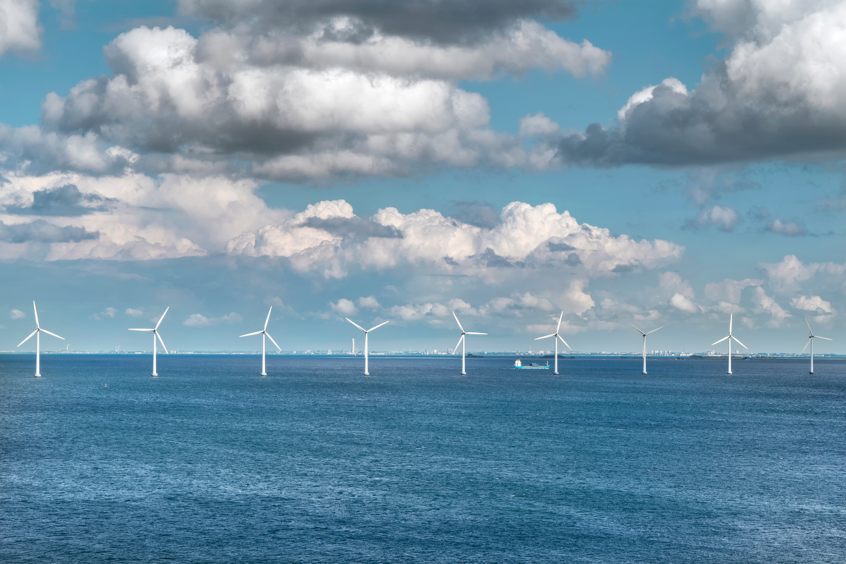
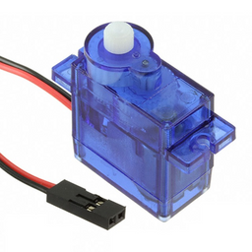
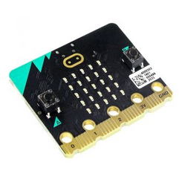
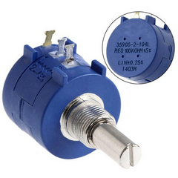
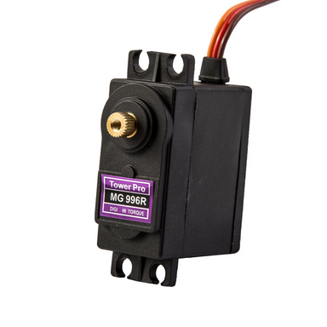
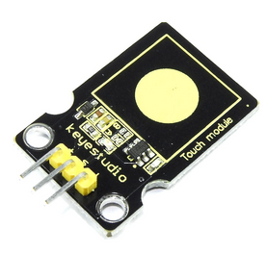
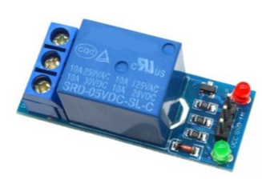
ΗΛΕΚΤΡΟΝΙΚΑ ΥΛΙΚΑ
01
02
03
DC motors (x3)
Microbit (x2)
Ποτενσιόμετρο
04
05
06
Servo metallic (x1)
Αισθητήρες αφήs (χ2)
Relay (x1)

Slide 3

1ο Εργαστήριο
Συζήτηση για το θέμα της βιώσιμης ενέργειάς στον Ελλαδικό χώρο.
ΕΛΛΑΚ 2023

Slide 4
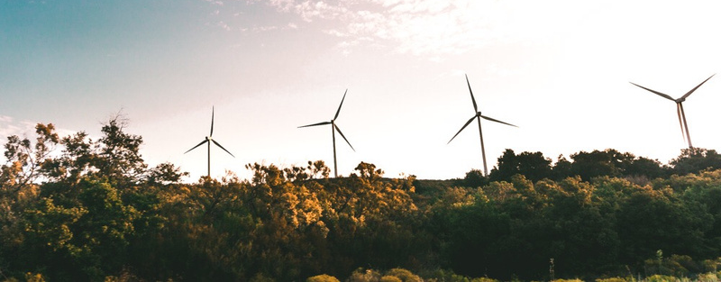
Τι είναι πράσινη ενέργεια και γιατί κρίνεται αναγκαία στις μέρες μας;
Οι ερωτήσεις απευθύνονται στους μαθητές με στόχο να προκύψουν οι απαντήσεις από τα ίδια τα παιδιά.
«Πράσινη» χαρακτηρίζεται η ενέργεια που παράγεται από Ανανεώσιμες, πηγές. Δεν χρησιμοποιούμε δηλαδή ορυκτές πηγές γιατί δεν είναι φιλικές προς το περιβάλλον και τον άνθρωπο.
Αναγκαία κρίνεται καθώς η κλιματική αλλαγή γίνεται ολοένα και πιο έντονη τα τελευταία χρόνια και οι αρνητικές της συνέπειες είναι πιο αισθητές στον πλανήτη. Συγκεκριμένα, ο σύγχρονος τρόπος ζωής έχει ως αποτέλεσμα την εκτεταμένη μόλυνση του περιβάλλοντος. Επίσης παρατηρείται πως σταδιακά εξαντλούνται και οι μη ανανεώσιμοι πόροι και κυρίως των ορυκτών καυσίμων. Αυτό οδηγεί στην ανάγκη παραγωγής καθαρών και ανανεώσιμων πηγών ενέργειας με στόχο την μείωση των επιπτώσεων στον πλανήτη.

Slide 5
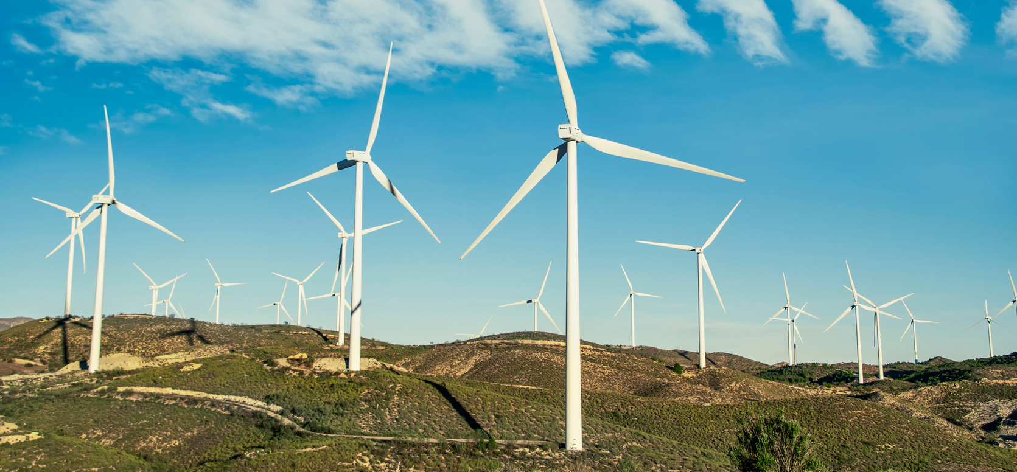
Τι είναι όμως ανεμογεννήτρια;
Η ανεμογεννήτρια είναι μια μηχανή παραγωγής ρεύματος που μετατρέπει τον άνεμο, σε ηλεκτρική ενέργεια.
Τι είναι Αιολική ενέργεια;
Η αιολική ενέργεια είναι μια ανανεώσιμη μορφή ενέργειας που ακολουθεί το πρότυπο της βιωσιμότητας. Ο άνθρωπος ξεκίνησε να αξιοποιεί την δύναμη του ανέμου πριν από περισσότερο από 1300 χρόνια. Οι ανεμόμυλοι ήταν μια μηχανή που μετέτρεπε την αιολική ενέργεια σε μηχανική τον 7ο αιώνα μ.Χ. και σε ηλεκτρική στα τέλη του 19ου. Οι σύγχρονες ανεμογεννήτριες, βέβαια είναι αρκετά πιο πολύπλοκες κατασκευές.

Slide 6
Πως μπορούμε τα αρνητικά των ανεμογεννητριών να τα μετατρέψουμε σε θετικά;
01
Ανακύκλωση ανεμογεννητριών:
Στο πλαίσιο της κυκλικής οικονομίας, το κύριο ερώτημα που γεννάται με τις ανεμογεννήτριες είναι τι συμβαίνει μετά το τέλος ζωής τους; Η διάρκεια ζωής των ανεμογεννητριών είναι περίπου 20 με 25 χρόνια.
Βασικός στόχος και σημερινή πρόκληση για την βιομηχανία αιολικής ενέργειας είναι η πλήρης ανακύκλωση. Το σύνολο της κατασκευής μιας ανεμογεννήτριας είναι ανακυκλώσιμο σε ποσοστό 85% - 90%. Όμως τα πτερύγια αποτελούνται από σύνθετα υλικά που δεν ανακυκλώνονται πλήρως.
Μέχρι να αναπτυχθεί περισσότερο η τεχνολογία και να ανακυκλώνονται πλήρως με ποιο καινοτόμο τρόπο θα μπορούσαν αν αξιοποιηθούν;
Μία ιδέα είναι να ενταχθούν στο περιβάλλον του ανθρώπου. Πιο συγκεκριμένα θα μπορούσαν να χρησιμοποιηθούν:
· Για στέγαση χώρων στάθμευσης
· Για στέγαση στάσεων
· Ως στέγες σε μικρές κατοικίες
· Ως στύλοι για καλώδια ηλεκτρισμού
· Ως πεζογέφυρες

Slide 7
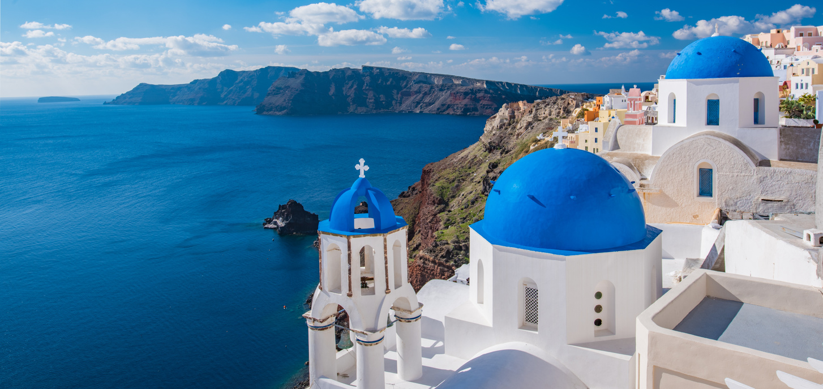
02
Καταστροφή φυσικού τοπίου:
Προϋποθέσεις για την εγκατάσταση αιολικού πάρκου ώστε να μην αλλοιώνεται η αισθητική:
Να μη βρίσκεται κοντά σε ακτές με λουόμενους
Να εξυπηρετεί τις τοπικές ανάγκες περιοχής και να μην τις υπερβαίνει
Να μην είναι περιοχή natura
Μετά από συζήτηση διαπιστώσαμε πως τα νησιά του Αιγαίου αντιμετωπίζουν συχνά προβλήματα με την ηλεκτροδότηση τους. Μία από τις πιθανές λύσεις είναι η διασύνδεση των νησιών με την ηπειρωτική Ελλάδα. Για συμπλέγματα νησιών όπως οι Μικρές Κυκλάδες μια πιθανή διασύνδεση θα ήταν οικονομικά ασύμφορη.

Slide 8
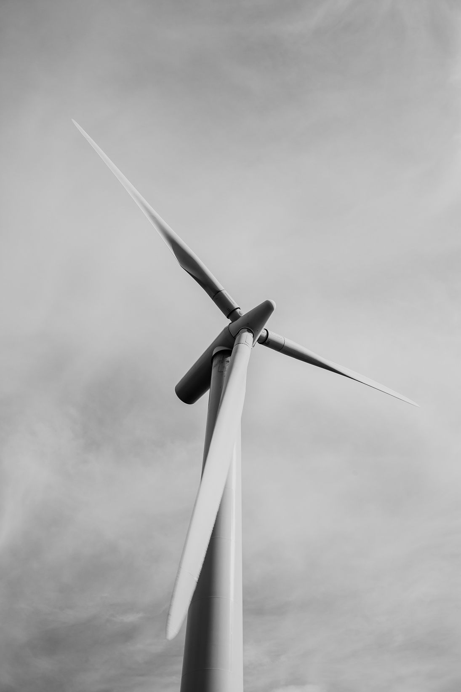

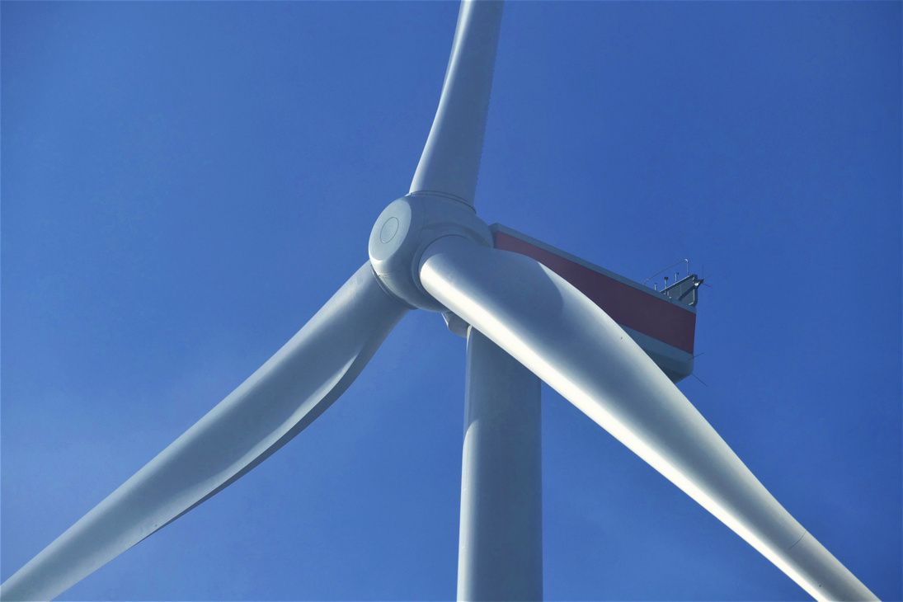
ΙΣΤΟΡΙΚΗ
ΑΝΑΔΡΟΜΗ
Η Ηράκλειά που τον Ιούνιο του 2007 εγκαταστάθηκε η πρώτη στον κόσμο αυτόματη πλωτή ανεμογεννήτρια που ταυτόχρονα διαθέτει και μονάδα αφαλάτωσης. Η μονάδα αυτή φέρει το ελληνικό όνομα «Υδριάδα».

Slide 9
2ο Εργαστήριο
Κατασκευή ανεμογεννητριών για τη μακέτα
ΕΛΛΑΚ 2023

Slide 10

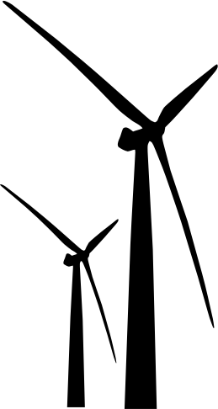
Πόσα είδη πλωτών ανεμογεννητριών γνωρίζετε;
Υπάρχουν ανεμογεννήτριες σταθερού πυθμένα, δηλαδή η βάση τους είναι στερεωμένη στον πυθμένα της θάλασσας. Επίσης υπάρχουν αυτές που είναι τοποθετημένες σε πλωτές πλατφόρμες, οι οποίες στερεώνονται στον πυθμένα με άγκιστρα και καλώδια πρόσδεσης.

Slide 11
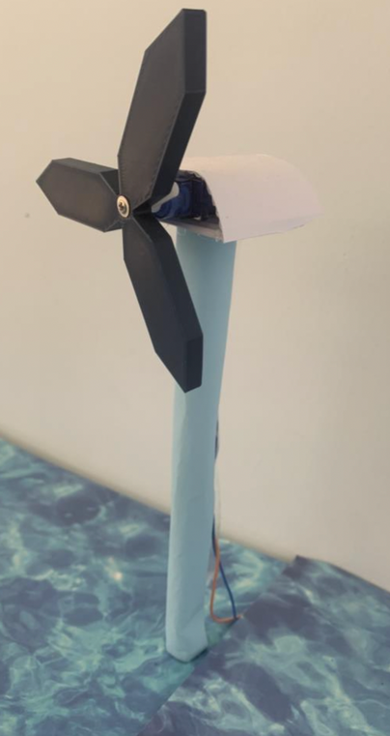
Κατασκευή ανεμογεννήτριας για τη μακέτα
Δημιουργήσαμε τρεις ανεμογεννήτριες με τον ίδιο τρόπο. Η κάθετη στήλη, που ουσιαστικά είναι η βάση στήριξης κατασκευάζεται από λεπτό χαρτόνι. Μέσα από αυτό περνάνε τα καλώδια του dc motor.
Το κυρίως σώμα της ανεμογεννήτριας έχει κατασκευαστεί από πιο χοντρό χαρτόνι. Μέσα σε αυτό πρέπει να κολλήσουμε τον κινητήρα. Τα πτερύγια της έχουν σχεδιαστεί στο https://www.tinkercad.com/login και θα εκτυπωθούν από έναν 3d εκτυπωτή mini prusa.
Τα καλώδια του dc motor συνδέονται σε ένα microbit που ουσιαστικά λειτουργεί ως τροφοδοσία και το περιστρέφει.

Slide 12
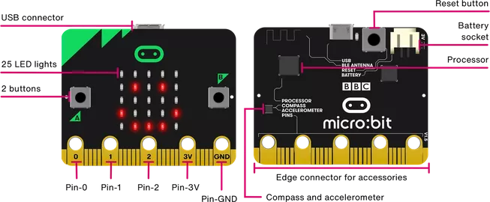
Τι είναι όμως dc motor;
Οι Κινητήρες DC είναι συνεχείς ενεργοποιητές που μετατρέπουν την ηλεκτρική ενέργεια σε μηχανική ενέργεια. Ο κινητήρας DC επιτυγχάνει αυτό με τη δημιουργία μιας συνεχούς γωνιακής περιστροφής που μπορεί να χρησιμοποιηθεί για την περιστροφή αντλιών, ανεμιστήρων, συμπιεστών, τροχών κλπ. Ο κινητήρας DC ή κινητήρας συνεχούς ρεύματος για να του δώσουμε τον πλήρη τίτλο του είναι ο συνηθέστερα χρησιμοποιούμενος κινητήρας για την παραγωγή συνεχούς κίνηση και της οποίας η ταχύτητα περιστροφής μπορεί εύκολα να ελεγχθεί, καθιστώντας τους ιδανικά για χρήση σε διάφορες εφαρμογές.
Και τι είναι microbit;
Microbit είναι ένας υπολογιστής τσέπης με τον οποίο μπορείτε να προγραμματίσετε, να προσαρμόσετε και να ελέγξετε για να ζωντανεύσετε τις ψηφιακές ιδέες, τα παιχνίδια και τις εφαρμογές σας.

Slide 13
3ο Εργαστήριο
Ολοκλήρωση ανεμογεννητριών
ΕΛΛΑΚ 2023

Slide 14
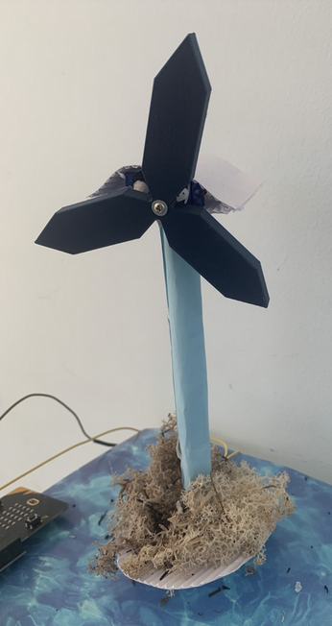
Κατασκευή έξυπνης πλατφόρμας ανεμογεννήτριας
Κολλάμε με πιστόλι σιλικόνης τον dc motor στο κυρίως σώμα των ανεμογεννητριών. Για να κουνήσουμε τα 3d πτερύγια τα βιδώσαμε στους dc motors οι οποίοι θα τα περιστρέφουν. Προσπαθήσαμε και στο εσωτερικό της βάσης τα καλώδια και οι προεκτάσεις των κινητήρων να παραμένουν σταθερά και αυτό το πέτυχαμε με κόλλημα με ταινία.
Οι δυο από τις ανεμογεννήτριες θα είναι σταθερού πυθμένα και θα τοποθετηθούν στη μακέτα, στο μέρος που είναι η θάλασσα. Η τρίτη θα γίνει μια ανεμογεννήτρια πλωτής πλατφόρμας.
Γιατί ονομάζεται έξυπνη πλατφόρμα;
Οι μαθητές σκέφτηκαν η πλατφόρμα, που επάνω της θα κολλήσουμε μια ανεμογεννήτρια , να περιστρέφεται ανάλογα με τη φορά του ανέμου. Συγκεκριμένα η πλατφόρμα θα στρέφεται ανάλογα με την φορά του ανέμου για μέγιστη εκμετάλλευση του ανέμου. Υπάρχει ένας κινητήρας servo mini metal gear , με μεταλλικά πτερύγια ώστε να έχει μεγαλύτερη δύναμη, ο οποίος κινεί την πλατφόρμα που βρίσκεται επάνω η ανεμογεννήτρια. Το συνδέω σε ένα δεύτερο microbit χρησιμοποιώντας και πορεκτάσεις καλώδια.

Slide 15
4ο Εργαστήριο
Ανεμοδείκτης - Προγραμματισμός
ΕΛΛΑΚ 2023

Slide 16
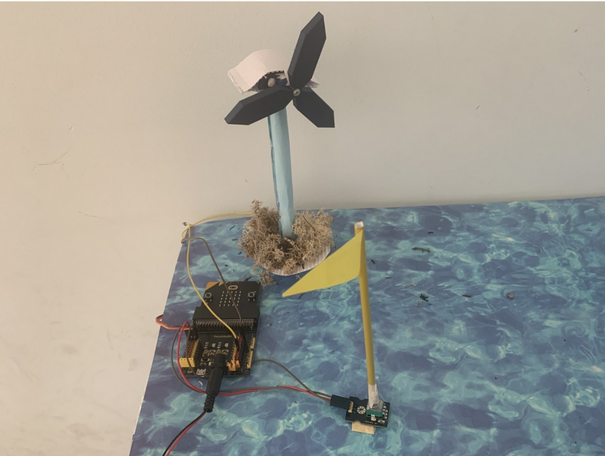
Έχοντας κατασκευάσει από το προηγούμενο εργαστήριο την πλατφόρμα , στο εργαστήριο αυτό με το πιστόλι σιλικόνης κολλάμε την ανεμογεννήτρια επάνω.
Τι είναι ανεμοδείκτης;
Είναι ένα όργανο που χρησιμοποιείται για τη μέτρηση της κατεύθυνσης του ανέμου. Κάτι που στην εργασία μας είναι απαραίτητο ώστε να στρέφεται και η πλατφόρμα ανάλογα με τη φορά του ανέμου ώστε να επιτυγχάνεται η μέγιστη εκμετάλλευση του.

Slide 17
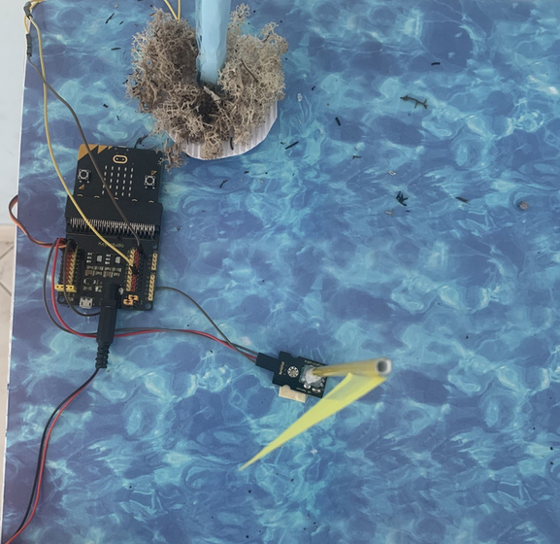
Πως θα το κατασκευάσουμε;
Υλικά:
Καλαμάκι
Χαρτόνι
Στο Microbit έχουμε συνδέσει και ένα ποτενσιόμετρο με βάση τη μεταβολή της αντίστασης στο ποτενσιόμετρο επιτυγχάνεται και η μεταβολή της ανεμογεννήτριας με βάση τη φορά του ανέμου.
Τι είναι ποτενσιόμετρο όμως;
Το ποτενσιόμετρο είναι αναλογικό ηλεκτρονικό εξάρτημα, με τρεις ακροδέκτες. Το ποτενσιόμετρο είναι ένας μεταβλητός αντιστάτης που χρησιμοποιείται συνήθως ως διαιρέτης τάσης, για τη μεταβολή δηλαδή του ηλεκτρικού δυναμικού.
Στη συγκεκριμένη περίπτωση με βάση τη μεταβολή της αντίστασης στο ποτενσιόμετρο επιτυγχάνεται και η μεταβολή της ανεμογεννήτριας με βάση τη φορά του ανέμου.

Slide 18
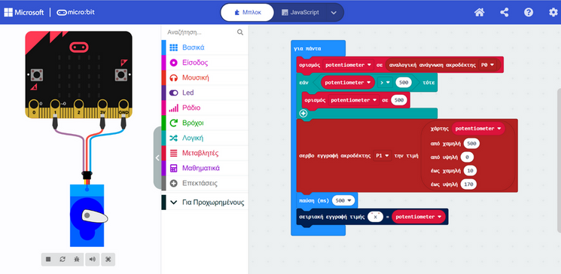
Προγραμματισμός

Slide 19
5ο Εργαστήριο
Ενεργοποίηση ανεμογεννητριών
ΕΛΛΑΚ 2023

Slide 20
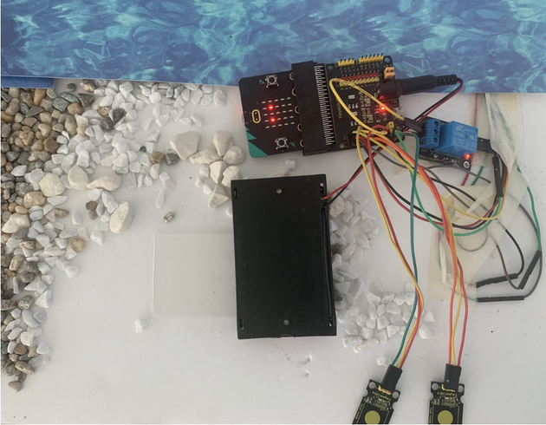
Σε αυτό το εργαστήριο συζητήσαμε με τους μαθητές τρόπους ώστε οι δυο ανεμογεννήτριες πυθμένα να μπορούν να ανοίγουν και να κλέινουν. Έτσι συνδέσαμε και προγραμματίσαμε με Make Code και δύο αισθητήρες αφής και ένα relay. Το relay ανοίγει και κλείνει το κύκλωμα ώστε να ενεργοποιούνται και να απενεργοποιούνται οι ανεμογεννήτριες.

Slide 21
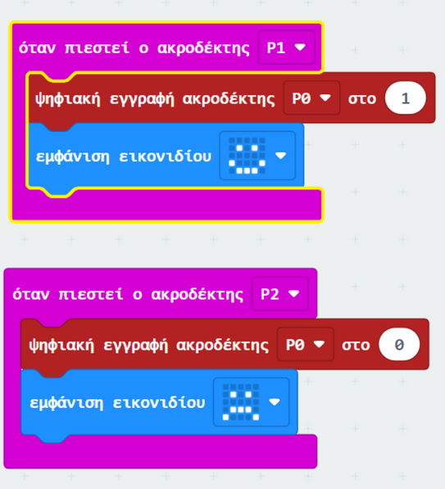
Προγραμματισμός

Slide 22
6ο Εργαστήριο
Διάκοσμος και μακέτα
ΕΛΛΑΚ 2023

Slide 23
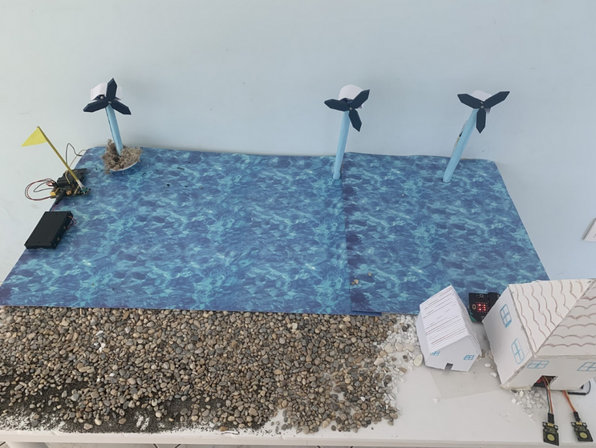
Χρησιμοποιήσαμε μια μακέτα 100*70 cm και τοποθετήσαμε χαρτόνι θάλασσα. Από κάτω περάσαμε όλα τα καλώδια προεκτάσεις. Στη συνέχεια κάναμε 2 μικρές τρύπες ώστε να περνάνε οι βάσεις των ανεμογεννητριών πυθμένα.
Κάναμε μία μεγαλύτερη τρύπα ώστε να περάσει και ο servo κινητήρας με τα μεταλλικά πτερύγια. Στη συνέχεια κολλήσαμε τον ανεμοδείκτη στη μακέτα μας και τεστάραμε πως δουλεύουν όλα καλά.
Η διακόσμηση συνεχίστηκε και φτιάξαμε την παραλία μας. Βάλαμε πετραδάκι και κατασκευάσαμε δυο σπιτάκια από μακετόχαρτο τα οποία θα “κρύβουν” το microbit που κινεί τις ανεμογεννήτρις πυθμένα.
Κολλήσαμε τους αισθητήρες αφής ώστε να είναι σταθεροί επάνω στη μακέτα σαν “διακόπτες’ που ανοίγουν και κλείνουν.

